Slide 1
Мастер класс. Аппликация «Басаган»
Воспитатель детского сада
Попова Н.В.

Slide 2
«Басаган» – в переводе с бурятского языка означает - девочка. В буддийской культуре есть праздник, который отмечают три дня и три ночи – Сагаалган. Это особенное событие, Новый год в Бурятии. Среди часто используемых фигурирует и довольно красивый по звучанию вариант – праздник Белого месяца.

Slide 3
В преддверии этого праздника хочу продемонстрировать вам свою работу, которая ассоциируется у меня с бурятскими мотивами.

Slide 4
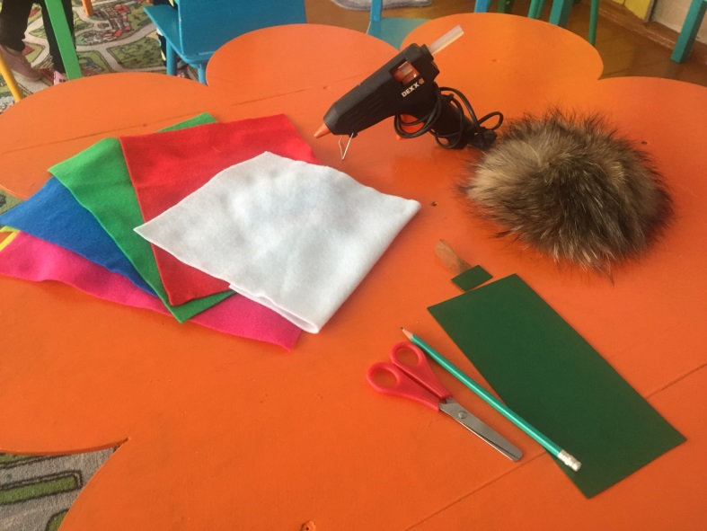
Для нашей аппликации нам понадобится: основа из картона, кусок искусственного меха, цветной фетр, тесьма, горячий клей, петелька из капроновой ленты.

Slide 5
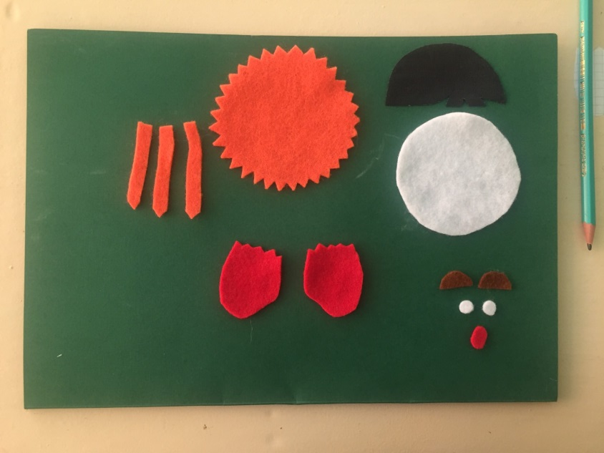
Готовим мелкие детали.
Заранее приготовленные шаблоны переносим на фетр, вырезаем

Slide 6
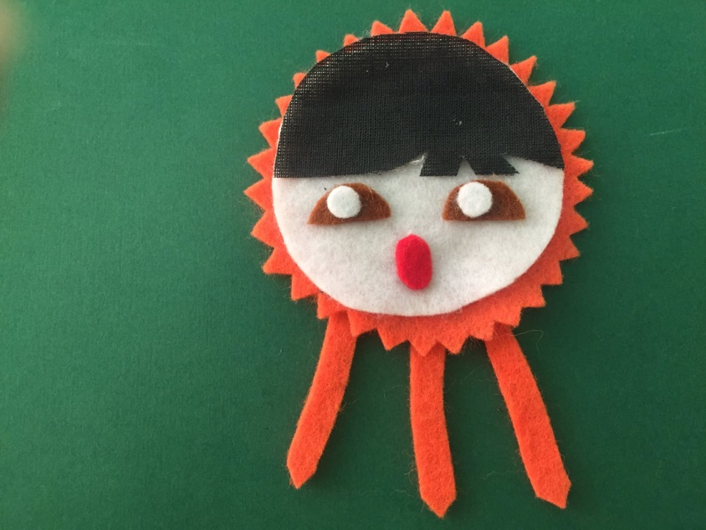
С помощью горячего клея приступаем к сборке нашей аппликации: приклеиваем волосы, глаза и рот, тесьму к рукавичкам.

Slide 7
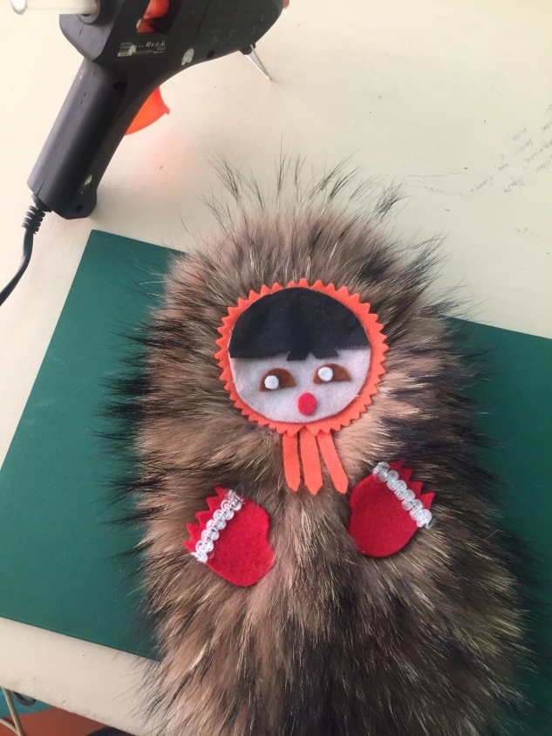
Располагаем все детали на куске меха, и закрепляем горячим клеем.

Slide 8
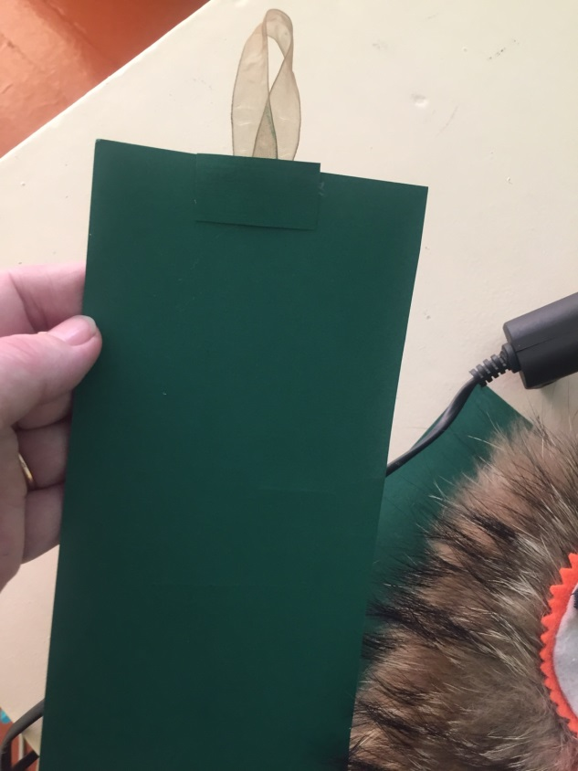
Закрепляем петельку с картонной основой, и так же при помощи горячего клея соединяем её с аппликацией.

Slide 9
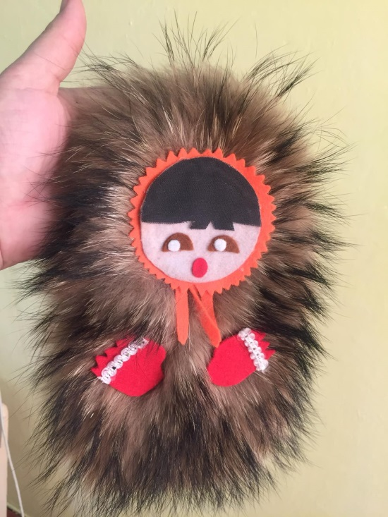
Наша девочка готова!

